Slide 1
《机器学习》
第一章 绪论
任亚洲
yazhou.ren@uestc.edu.cn
英才学院

Slide 2
课程介绍
《机器学习》研究计算机模拟人类学习的行为，以获取新的知识或技能，通过重组已有的知识结构并不断改善自身的性能。在诸多领域，机器学习都发挥着至关重要的作用，比如自动驾驶，语音识别，网络搜索、计算机视觉。机器学习也是实现人工智能的最佳途径。
本课程将介绍机器学习从业者应该知道的基本理论和核心算法，包括线性模型、决策树、神经网络、支持向量机、贝叶斯分类器、集成学习、聚类、降维、特征选择与稀疏学习、半监督学习等。同时注重理论与实践相结合，介绍相关技术在工业领域的实际应用以及学术前沿。

Slide 3
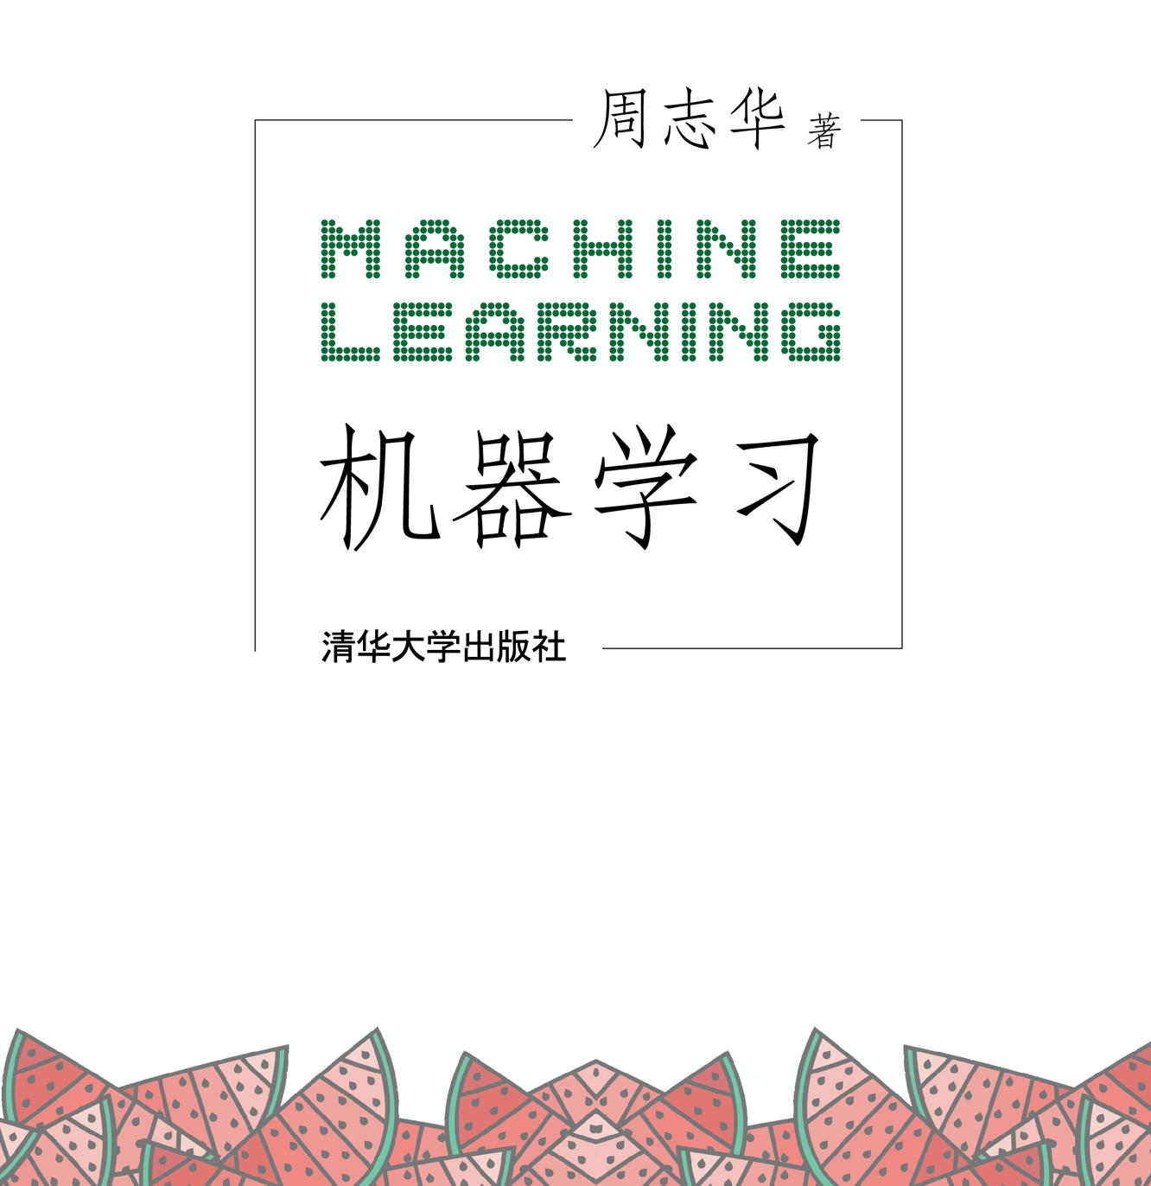
教材
周志华 ，《机器学习》（西瓜书），清华大学出版社。

Slide 4
参考资料
1. 《南瓜书》，Pumpkin Book. https://github.com/datawhalechina/pumpkin-book/releases
2. Pattern Recognition and Machine Learning, Christopher M. Bishop, Springer, 2006.8.
2. 《深度学习》，Ian Goodfellow等著，赵申剑等译，人民邮电出版社，2017.8.

Slide 5
课程信息
《机器学习》学时数：32 （2学分）
课堂讲授32学时。
课程性质
专业核心课
授课方式
老师讲授+互动交流（实验、算法、论文）
课堂课后结合；后续研究

Slide 6
成绩构成
课堂表现（20%）、平时作业（30%）和课程论文（50%）。
课堂表现：根据学生课堂讨论、表现、报告等进行综合考核，共计20分。
平时作业：根据学生作业完成情况进行考核，共计30分。
课程论文：根据课程论文质量和答辩情况进行综合考核，共计50分。
Notes:
谈以后

Slide 7

联系方式
任课教师：任亚洲，计算机学院
学术主页： https://scholar.google.com/citations?hl=en&user=M7Ocw0YAAAAJ
邮箱：yazhou.ren@uestc.edu.cn
办公地点：主楼B1-205

Slide 8

班级群
QQ群： 1023486345
（加群后修改昵称：“学号-姓名”）

Slide 9
第一章：绪论

Slide 10
大纲
引言
基本术语
假设空间
归纳偏好
发展历程
应用现状
阅读材料

Slide 11
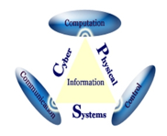
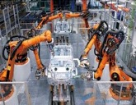
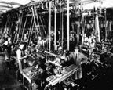
人工智能引领人类第四次工业革命 – 智能化
人工智能
机器人
交通工具（即无人机、无人驾驶等）
VR（虚拟现实）
互联网时代
悄悄
来临
正在
终结
工业3.0
应用电子信息技术，进一步提高生产自动化水平
工业4.0
开始应用信息物理融合系统（CPS）
复
杂
度
工业2.0
将人类带入分工明确、大批量生产的流水线模式和“电气时代”
工业1.0
创造了机器工厂的
“蒸汽时代”
信息物联、
智能化
蒸汽机
自动化、信息化
、全球化
电力广泛应用
18世纪末
20世纪初
1970年代初
今天
时间
Notes:
人类社会文明史 上共有四次工业革命。第一-次工业革命是蒸汽技术革命，自1769年英国人瓦特改良蒸汽机之后，传统手工劳动完成了向动力机器生产转变的重大飞跃。第二次工业革命是电力技术革命，以电灯的发明为标志，从此社会进入电气时代。第三次工业革命是计算机及信息技术革命，使得世界进入信息化和全球化时代。第四次革命是以人工智能等为主的全新技术革命，力图通过新技术，大幅度提高资源生产率。
人工智能这个概念已经出现了六十多年， 但近十年才真正得到全社会层面的重视，甚至上升到国家战略层面。世界各国纷纷出台人工智能国家战略，率先布局本国人工智能。

Slide 12
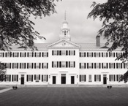
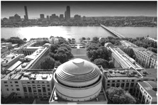
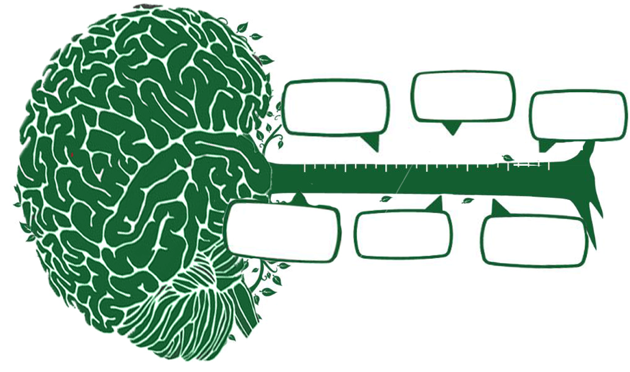
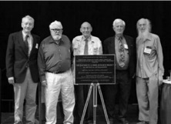
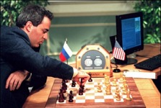
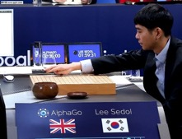
人工智能的历史
1963 ，MIT开发了人机对话程序ELIZA
1956，达特茅斯会议提出人工智能概念
2009，Image NET图像数据库建立
1959 ，IBM专家阿瑟.塞缪尔提出机器学习
1997 ，IBM公司DeepBlue击败国际象棋世界冠军
2016 ，AlphaGo击败李世石，世界各国开始制定AI相关政策

Slide 13
人工智能的起起落落
20世纪80年代，专家系统得以发展。从专业知识中推演逻辑规则，在某一特定领域回答或解决问题。
20世纪50-70年代，人工智能提出后，力图模拟人类智慧。
21世纪，数据大爆炸时代到来，计算机算力极大发展计算机从数据中学习算法，深度学习在语音、图像领域大获成功。
第二次低谷
[1987 – 1993]
数据较少，难以捕捉专家的隐性知识，建造和维护大型系统的复杂性和成本也使得人工智能渐渐不被主流计算机科学所重视。
第一次低谷
[1974 – 1980]
由于过分简单的算法、匮乏的难以应对不确定环境的理论，以及计算能力的限制，逐渐冷却。
Notes:
人工智能所经历的三起两落正体现了它的魅力所在，这是一代代人工智能工作者的长征，这段征途是从弱人工智能，通过强人工智能，终到达超人工智能的旅途。这段旅途之后，世界将变得完全不一样。

Slide 14
AI 已成为各个国家战略
美国：人工智能已上升为国家战略
2013年4月
2014年1月
2015年10月
推动创新神经技术脑研究计划
NIH小组制定未来的十年详细计划
DARPA“未来技术论坛”
2018年5月
2016年2月
2015年11月
白宫成立人工智能委员会
DARPA支撑美国第三次“抵消战略”
CSIS发布《国防2045》
2018年5月10日，美国白宫“美国工业人工智能峰会”：
宣布成立“人工智能特别委员会”；
支持国家人工智能研发生态系统；
充分利用人工智能的优势提升美国的劳动力技能；
消除美国人工智能创新的障碍；
启用高影响、特定于部门的人工智能应用程序。

Slide 15
AI 已成为各个国家战略
日本：人工智能综合发展计划
2015年1月
2015年6月
2016年初
新机器人战略
人工智能研究中心
高级综合智能平台计划
发展机器人技术，推动工业生产力提高
提出“超级智能社会”未来社会构想
人工智能，大数据，物联网，网络安全综合发展技术

Slide 16



中国AI国家战略 （三步走）
第一步，到2020年，人工智能总体技术和应用与世界先进水平同步，人工智能产业成为新的重要经济增长点，人工智能技术应用成为改善民生的新途径，有力支撑进入创新型国家行列和全面建成小康社会的奋斗目标。
第二步，到2025年，人工智能基础理论实现重大突破、技术与应用部分达到世界领先水平，人工智能成为带动我国产业升级和经济转型的主要动力，智能社会建设取得积极进展。
第三步，到2030年，人工智能理论、技术与应用总体达到世界领先水平，成为世界主要人工智能创新中心，智能经济、智能社会取得明显成效，为跻身创新型国家前列和经济强国奠定重要基础。

Slide 17

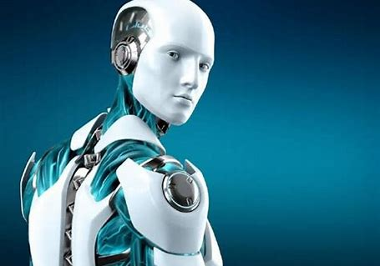
让机器人和人一样思考
机器学习
自动推理
人工意识
知识表示
让机器人像人一样听懂
语音识别
让机器人像人一样看懂
让机器人和人一样运动
视觉识别
运动识别

Slide 18
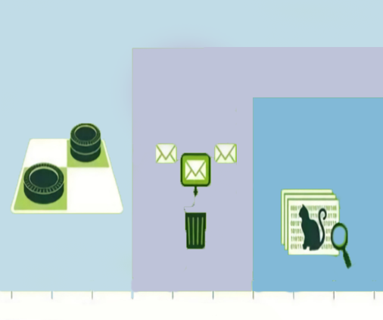
什么是人工智能？
人工智能（Artificial Intelligence）
使计算机可以模拟人类的思考方式
利用计算机模拟人的智能行为,让机器像人那样认知、思考和学习。
象棋博弈
机器学习（Machine Learning）
垃圾邮件识别
一种实现人工智能的方法
机器学习最基本的做法，是使用算法来解析数据、从中学习，然后对真实世界中的事件做出决策和预测。
图像识别
深度学习（Deep Learning）
一种基于神经网络的机器学习技术
成功应用领域：计算机视觉
自然语言处理
1950 1960 1970 1980 1990 2000 2010

Slide 19
课堂讨论
试列举机器学习技术的应用。

Slide 20
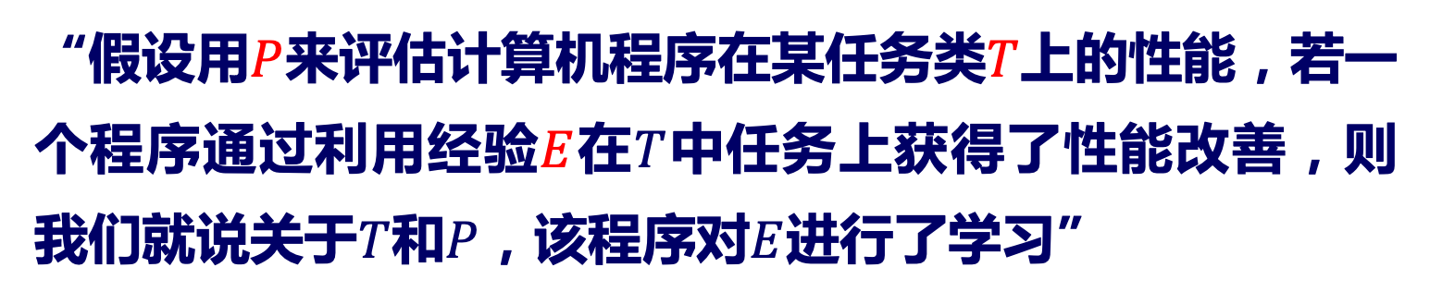
机器学习
“假设用$P$来评估计算机程序在某任务类$T$上的性能，若一个程序通过利用经验$E$在$T$中任务上获得了性能改善，则我们就说关于$T$和$P$，该程序对$E$进行了学习”
机器学习致力于研究如何通过计算的手段，利用经验来改善系统自身的性能，从而在计算机上从数据中产生“模型”，用于对新的情况给出判断。

Slide 21
机器学习与数据挖掘
数据挖掘
数据分析技术
数据管理技术
机器学习
数据库

Slide 22
典型的机器学习过程
使用学习算法（learning algorithm）
类别标记（label）
训练数据
模型
训练
决策树，神经网络，支持向量机，Boosting，贝叶斯网络，……
? = 是
新数据样本
(刘二, 公务员, 8万, …, ?)
类别标记未知

Slide 23
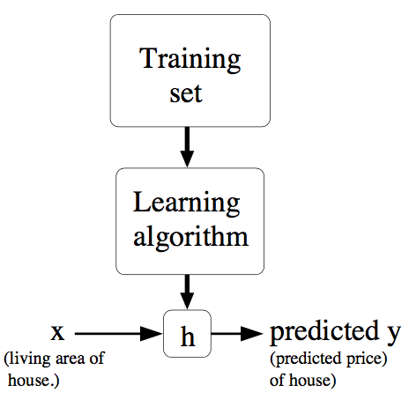
典型的机器学习过程

Slide 24
大纲
引言
基本术语
假设空间
归纳偏好
发展历程
应用现状
阅读材料

Slide 25
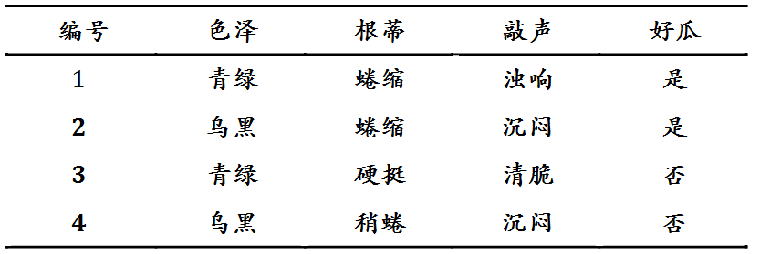
基本术语-数据
特征feature/attribute
维度
dimensionality
标记
label
训练集
training set
样本/示例/特征向量
sample/instance
特征值
测试集
test set

Slide 26
基本术语-任务
属性/样本/输入空间（attribute/sample/input space）
假设（hypothesis）
学得模型对应了关于数据的某种潜在的规律
预测（prediction）
预测目标：
分类:离散值
二分类:好瓜;坏瓜
多分类:冬瓜;南瓜;西瓜
回归:连续值
瓜的成熟度、甜度
聚类:无标记信息

Slide 27
课堂测验
判定垃圾邮件属于（ ）问题
A 分类
B 回归
C 聚类
Notes:
A

Slide 28
基本术语-任务
有无标记信息
监督学习（supervised learning）：分类（classification）、回归（regression）
无监督学习（ unsupervised learning ）：聚类（clustering）
半监督学习（ semi-supervised learning ）：两者结合

Slide 29
基本术语-泛化能力
机器学习的目标是使得学到的模型能很好的适用于“新样本”,而不仅仅是训练集合，我们称模型适用于新样本的能力为泛化(generalization)能力。
通常假设样本空间中的样本服从一个未知分布 ,样本从这个分布中独立获得，即“独立同分布”(independent and identically distributed, 简称i.i.d)。一般而言训练样本越多越有可能通过学习获得强泛化能力的模型

Slide 30
大纲
引言
基本术语
假设空间
归纳偏好
发展历程
应用现状
阅读材料

Slide 31
假设空间
归纳（induction）：特殊到一般的“泛化”，从具体事实归结出一般性规律。如“从样例中学习”。
演绎（deduction）：从基础原理推演出具体状况。如数学公理系统。

Slide 32
假设空间
(色泽=?)$⋀\text{(}\text{根蒂}\text{=?)}⋀$(敲声=?)$↔$好瓜
学习过程：在所有假设组成的空间中搜索的过程；不断删除与正例不一致、与反例一致的假设
若色泽、根蒂、敲声分别有3种可能值，则
假设空间规模大小：4*4*4+1=65

Slide 33
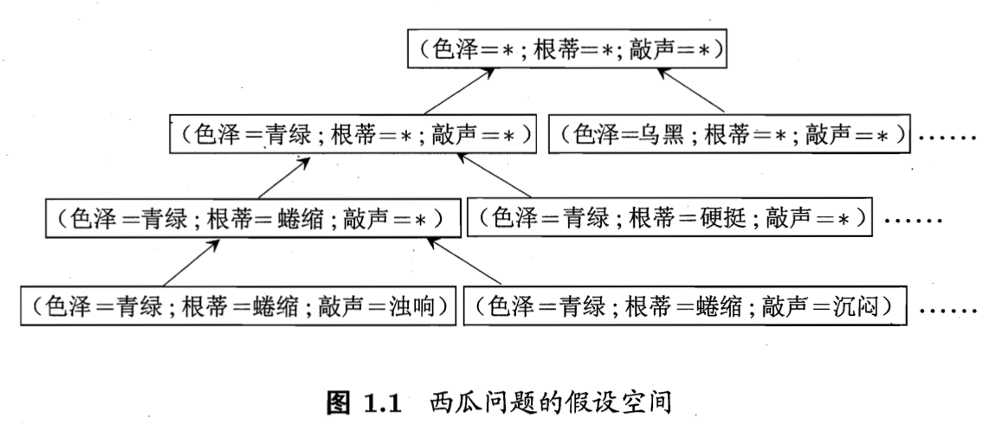
假设空间

Slide 34
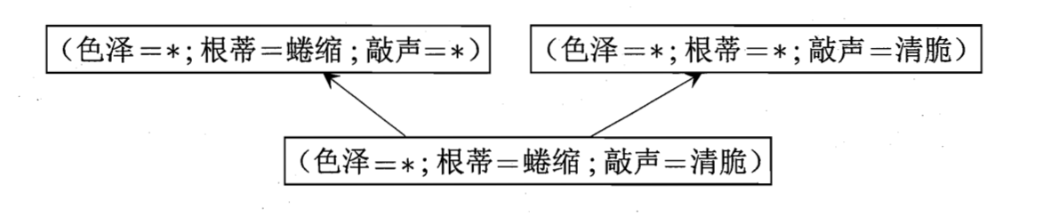
假设空间
版本空间（version space）：与训练集一致的“假设集合”
https://blog.csdn.net/william_munch/article/details/87172257

Slide 35
大纲
引言
基本术语
假设空间
归纳偏好
发展历程
应用现状
阅读材料

Slide 36
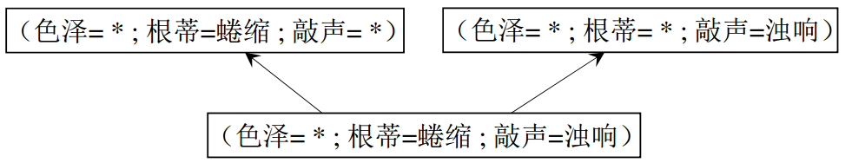
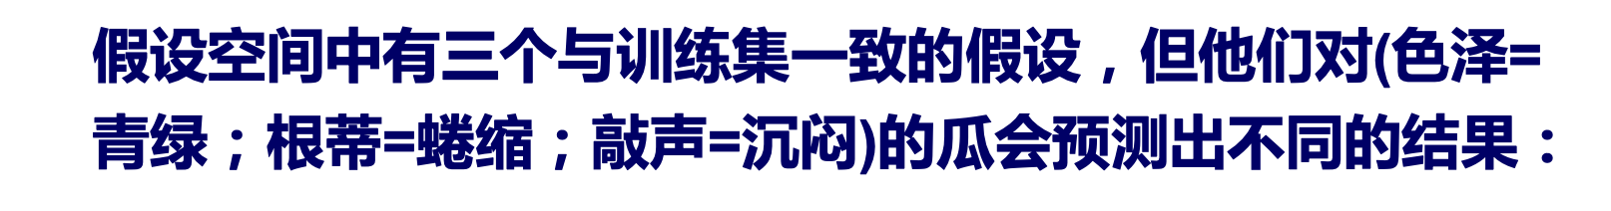
归纳偏好
假设空间中有三个与训练集一致的假设，但他们对(色泽=青绿；$\text{根蒂}\text{=}\text{蜷缩}$；敲声=沉闷)的瓜会预测出不同的结果：
好瓜
坏瓜
坏瓜
选取哪个假设作为学习模型？

Slide 37
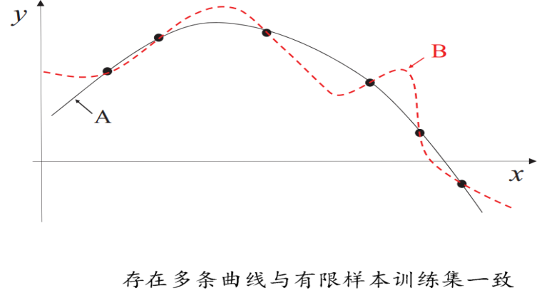
归纳偏好
学习过程中对某种类型假设的偏好称作归纳偏好
A or B?？
Notes:
简单vs复杂；越平滑越简单
相似的样本有相似的输出

Slide 38
归纳偏好
归纳偏好可看作学习算法自身在一个可能很庞大的假设空间中对假设进行选择的启发式或“价值观”.
“奥卡姆剃刀”是一种常用的、自然科学研究中最基本的原则，即“若有多个假设与观察一致，选最简单的那个”.
具体的现实问题中，学习算法本身所做的假设是否成立，也即算法的归纳偏好是否与问题本身匹配，大多数时候直接决定了算法能否取得好的性能.

Slide 39
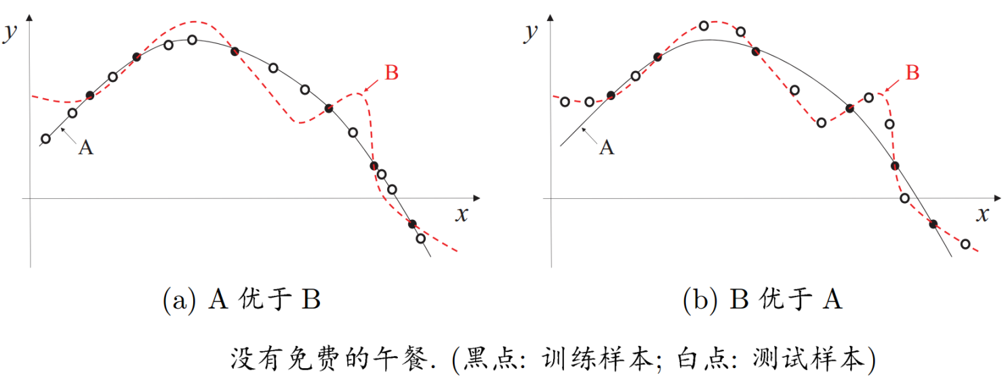
归纳偏好
学习过程中对某种类型假设的偏好称作归纳偏好
A or B?？

Slide 40






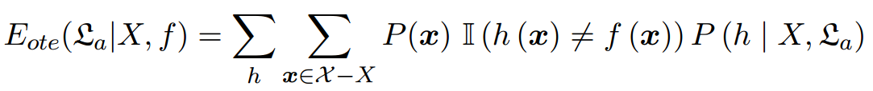

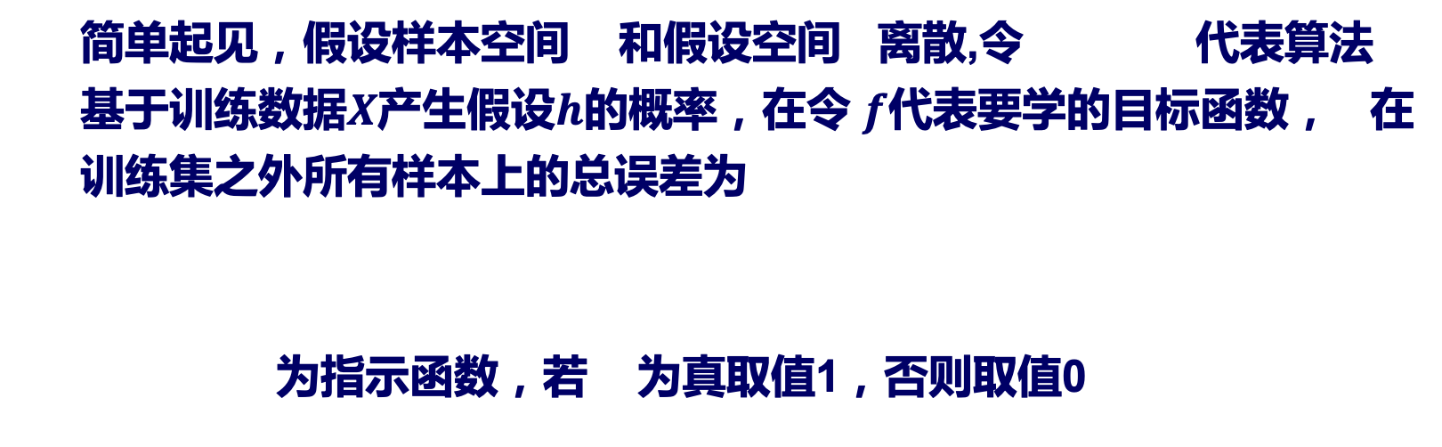
NoFreeLunch
一个算法 如果在某些问题上比另一个算法 好，必然存在另一些问题， 比 好,也即没有免费的午餐定理。
简单起见，假设样本空间 和假设空间 离散,令 代表算法 基于训练数据$X$产生假设$h$的概率，在令 $f$代表要学的目标函数， 在训练集之外所有样本上的总误差为
为指示函数，若 为真取值1，否则取值0

Slide 41


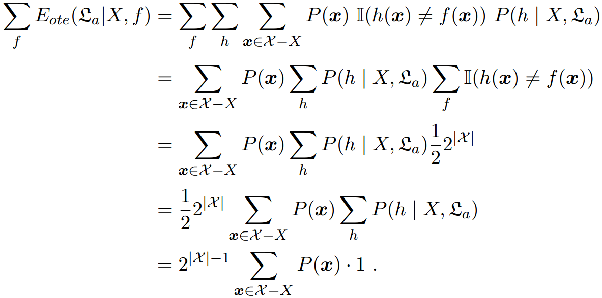
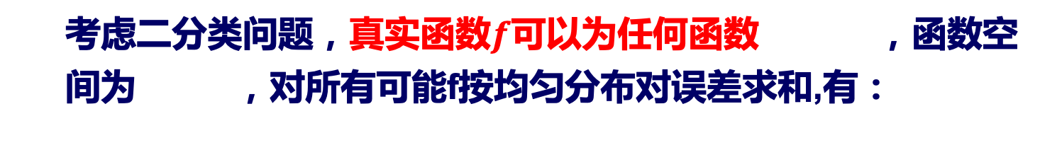
NoFreeLunch
考虑二分类问题，真实函数$f$可以为任何函数 ，函数空间为 ，对所有可能f按均匀分布对误差求和,有：
总误差与学习算法无关！

Slide 42
NoFreeLunch
既然如此，所有学习算法的期望性能跟随机胡猜差不多，那还有什么好学的？
实际问题中，并非所有问题出现的可能性都相同（均匀分布）
脱离具体问题，空谈“什么学习算法更好”毫无意义
谈论算法优劣，需针对具体的学习问题
算法自身的归纳偏好与问题是否相配，往往起决定性作用

Slide 43
大纲
引言
基本术语
假设空间
归纳偏好
发展历程
应用现状
阅读材料

Slide 44
发展历程
推理期（1950s-1970s）：
A. Newell和H. Simon的“逻辑理论家”(Logic Theorist)程序以及此后的“通用问题求解”(General Problem Solving)程序等在当时取得了令人振奋的结果。
2006年卡耐基梅隆大学宣告成立第一个“机器学习系”，机器学习奠基人之一T. Mitchell教授任系主任。
知识期(1970s)：
大量专家系统问世，在很多应用领域取得大量成果；
但是由人来总结知识再交给计算机相当困难。

Slide 45
发展历程
学习期(1980s-)：
符号主义学习
决策树：以信息论为基础，最小化信息熵，模拟了人类对概念进行判定的树形流程
基于逻辑的学习：使用一节逻辑进行知识表示，通过修改扩充逻辑表达式对数据进行归纳
连接主义学习
神经网络
统计学习
支持向量机及核方法

Slide 46
发展历程
推理期
知识期
学习期
符号主义学习：决策树和基于逻辑的学习
连接主义学习：基于神经网络
统计学习：支持向量机和核方法
连接主义学习：深度学习

Slide 47
大纲
引言
基本术语
假设空间
归纳偏好
发展历程
应用现状
阅读材料

Slide 48
应用现状
计算机领域最活跃的研究分支之一：
NASA_JPL科学家在Science撰文指出机器学习对科学研究起到越来越大的支撑作用
DARPA启动PAL计划，将机器学习的重要性提高到国家安全的高度来考虑
2006年卡耐基梅隆大学宣告成立第一个“机器学习系”，机器学习奠基人之一T.Mitchell教授任系主任。
与普通人的生活密切相关：
天气预报、能源勘探、环境监测、搜索引擎、自动驾驶汽车等

Slide 49
应用现状
影响到人类社会的政治生活：
2012美国大选期间奥巴马麾下的机器学习团队，对社交网络等各类数据进行分析，为其提示下一步的竞选行动。
具有自然科学探索色彩：
P.Kanerva在二十世纪八十年代中期提出SDM(Sparse Distributed Memory)模型时并没有刻意模仿脑生理结构，但后来神经科学的研究发现，SDM的稀疏编码机制在视觉、听觉、嗅觉功能的脑皮层中广泛存在，促进理解“人类如何学习”。

Slide 50
大纲
引言
基本术语
假设空间
归纳偏好
发展历程
应用现状
阅读材料

Slide 51
阅读材料
[Mitchell, 1997]是第一本机器学习专门教材. [Duda et al., 2001; Alpaydin, 2004; Flach, 2012]为出色的入门读物. [Hastie et al., 2009]为进阶读物, [Bishop, 2006]适合于贝叶斯学习偏好者. [Shalev-Shwartz and Ben-David, 2014]适合于理论偏好者.
《机器学习:一种人工智能途径》 [Michalski et al., 1983]汇集了20位学者撰写16篇文章，是机器学习早期最重要的文献. [Dietterich, 1997] 对机器学习领域的发展进行了评述和展望。

Slide 52
阅读材料
机器学习领域最重要的国际学术会议是国际机器学习会议(ICML)、国际神经信息处理系统会议(NIPS)和国际学习理论会议(COLT),重要的区域性会议主要有欧洲机器学习会议(ECML)和亚洲机器学习会议(ACML);最重要的国际学术期刊是Journal of Maching Learning Research(JMLR)和Machine Learning(ML).
其他会议：IJCAI、AAAI、KDD、ICDM等
其他期刊：AI、JAIR、TPAMI、TKDE、DMKD等
国内不少书记包含机器学习方面的内容，例如[陆汝钤,1996].[李航,2012]是一统计学习为主题的读物. 国内机器学习领域最重要的活动是两年一次的中国机器学习大会(CCML)以及每年举行的“机器学习及其应用”研讨会(MLA).

Slide 53
第1章 绪论
作业：1.1，1.5
注明学号和姓名；提交pdf（word转换，或A4纸拍照转换）

Slide 54
谢 谢！

